Slide 1




Chào mừng các em đến với tiết học Công nghệ
6

Slide 2
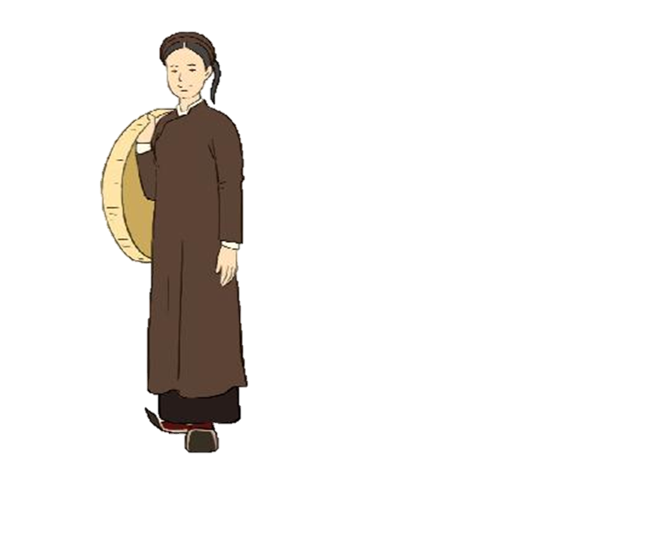
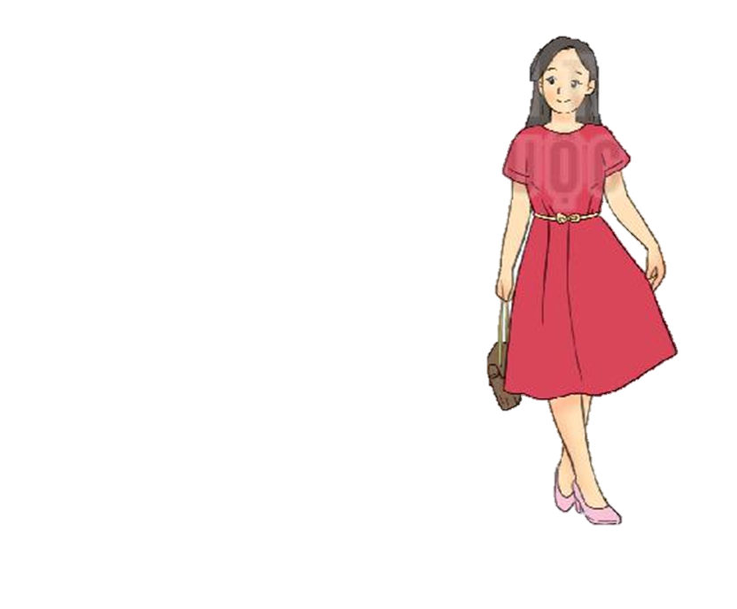
KIỂM TRA BÀI CỦ
a
Nêu sự khác biệt về thời trang của phụ nữ Việt Nam giữa hai thời điểm khác nhau trong hai hình sau?
Hình a. Thời trang phụ nữ thế kỷ 19: trang phục dài, kín đáo, màu sắc tối chất liệu thô sơ không có đường nét hoạ tiết.
b
Hình b. Thời trang phụ nữ ngày nay: Màu sắc tươi sáng, chất liệu mềm mại có đường nét hoạ tiết và có các phụ kiện đi kèm như túi xách, giày làm tăng vẻ đẹp của trang phục và người mặc

Slide 3
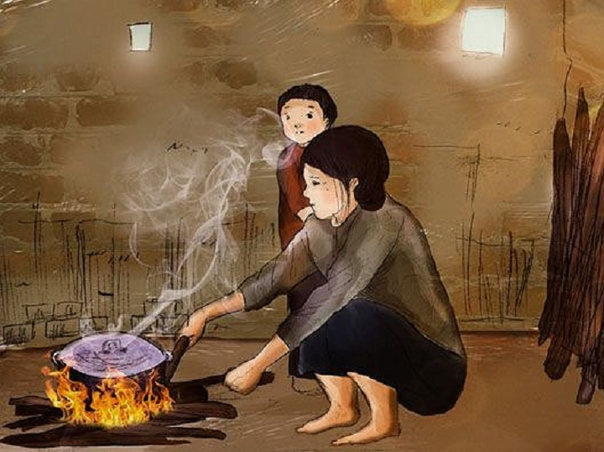

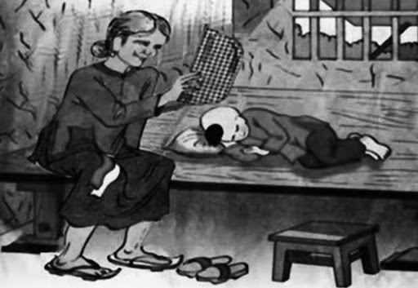
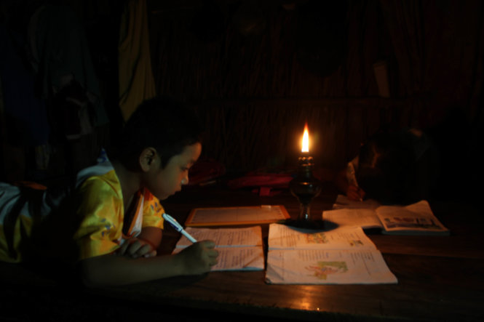
Trước đây khi chưa có điện thì người ta nấu cơm, uạt mát và thắp sáng,… như thế nào?
NẤU CƠM( bằng bếp củi)
Quạt mát( quạt tay)
Học bài (đèn dầu)

Slide 4
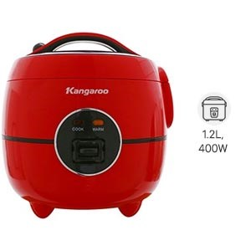
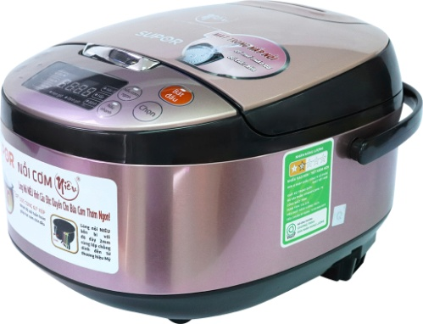
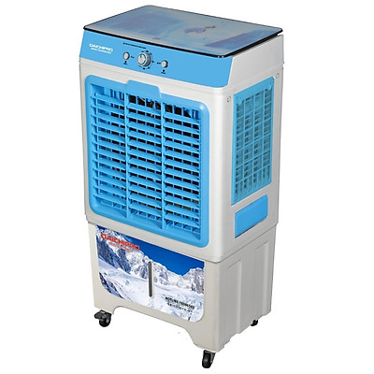
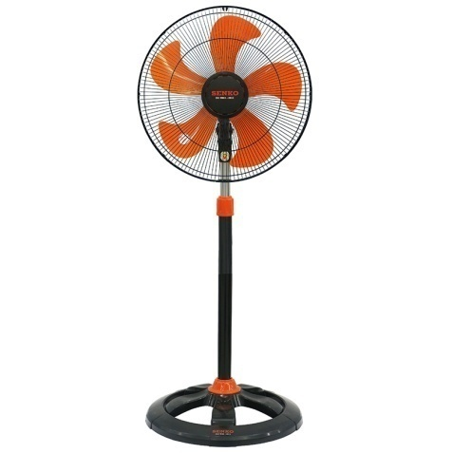
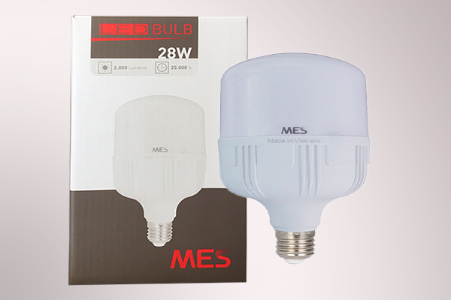

Ngày nay đồ dùng điện là những vật dụng không thể thiếu của mỗi gia đình. Đồ dùng điện ngày càng đa dạng phong phú đáp ứng nhu cầu ngày càng cao của con người.
Còn hiện nay, em hãy cho biết gia đình em nấu cơm, làm mát, thắp sáng bằng cách nào?
NỒI CƠM ĐIỆN
QUẠT ĐIỆN
BÓNG ĐÈN ĐIỆN

Slide 5
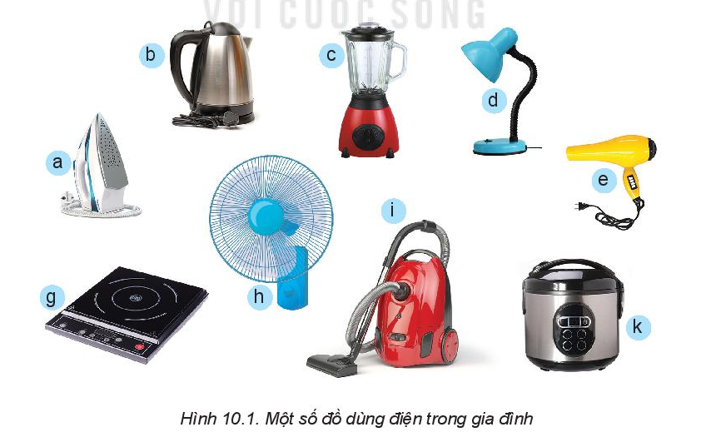
CHƯƠNG IV: ĐỒ DÙNG ĐIỆN TRONG GIA ĐÌNH
TIẾT 22:BÀI 10: KHÁI QUÁT VỀ ĐỒ DÙNG ĐIỆN TRONG GIA ĐÌNH(T.1)

Slide 6
MỤC TIÊU BÀI HỌC
- Kể được tên và công dụng một số đồ dùng điện trong gia đình.
- Nêu được các lựa chọn và một số lưu ý khi sử dụng đồ dùng điện trong gia đình an toàn và tiết kiệm.

Slide 7

- Đồ dùng điện giúp nâng cao tiện ích trong gia đình như thế nào?
- Làm thế nào sử dụng đồ dùng điện trong gia đình an toàn hiệu quả?

Slide 8
I. Đồ dùng điện trong gia đình
Đồ dùng điện trong gia đình là các sản phẩm công nghệ hoạt động bằng năng lượng điện phục vụ sinh hoạt trong gia đình.

Slide 9

Khám phá
? Nêu tên gọi và cho biết công dụng của những đồ dùng điện trong hình 10.1

Slide 10
Đồ dùng điện | Tên gọi | Công dụng
a.
b.
c.
d.
e.
g
h
i
k

Slide 11
Đồ dùng điện | Tên gọi | Công dụng
a. | Bàn là | Giúp Là phẳng quần áo
b. | Ấm siêu tốc | Giúp đun nước nhanh sôi hơn
c. | Máy xay sinh tố | Xay nhỏ đồ ăn
d. | Đèn học | Thắp sáng
e. | Máy sấy tóc | Giúp khô tóc nhanh hơn
g | Bếp từ | Giúp đun nấu tiện lợi, nhanh chóng, sạch sẽ
h | Quạt treo tường | Làm mát, tiết kiệm diện tích
i | Máy hút bụi | Hút bụi, vệ sinh nhà cửa sạch sẽ
k | Nồi cơm điện | Giúp nấu cơm nhanh chóng, rút ngắn thời gian nấu nướng

Slide 12
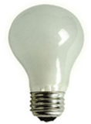
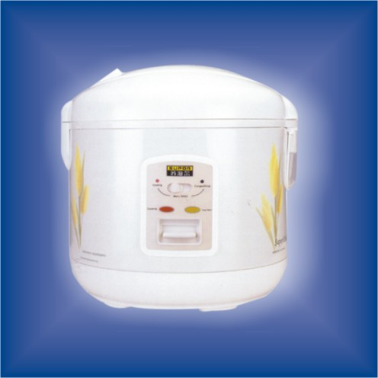

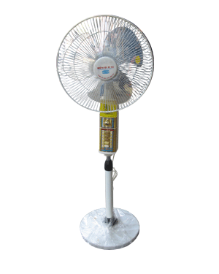
Năng lượng đầu vào của bóng đèn:
Năng lượng đầu ra của bóng đèn:
Điện năng
Quang năng
Năng lượng đầu vào của nồi cơm điện:
Năng lượng đầu ra của nồi cơm điện:
Điện năng
Nhiệt năng
Năng lượng đầu vào của quạt điện:
Năng lượng đầu ra của quạt điện:
Điện năng
Cơ năng

Slide 13
Dựa vào nguyên lý biến đổi năng lượng, người ta phân ra 3 nhóm sau:
Đồ dùng điện loại điện – quang:
Biến đổi điện năng thành quang năng dùng để chiếu sáng
2.Đồ dùng điện loại điện – nhiệt:
Biến đổi điện năng thành nhiệt năng, dùng để đốt nóng, sưởi ấm, sấy, nấu cơm, đun nước nóng…
3. Đồ dùng điện loại điện – cơ:
Biến đổi điện năng thành cơ năng dùng để dẫn động, làm quay các máy như máy bơm nước, máy xay xát.

Slide 14
Dựa vào cách phân loại đồ dùng điện, em hãy ghi tên các đồ dùng điện gia đình trong hình 10.1 vào các nhóm trong bảng sau:
Nhóm | Tên đồ dùng điện
Điện – quang
Điện – nhiệt
Điện – cơ
Đèn điện...
Nồi cơm điện, bàn là điện, bếp điện, ấm đun nước, máy sấy tóc...
Quạt điện, máy hút bụi, máy xay sinh tố,máy sấy tóc...

Slide 15
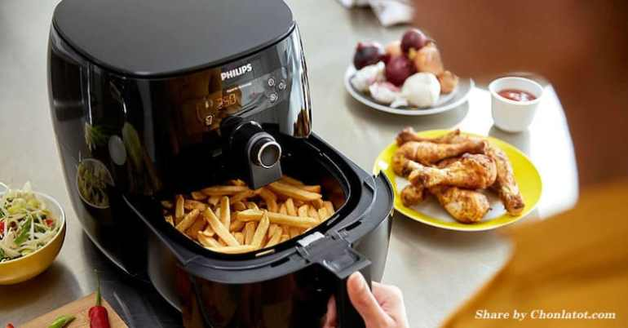
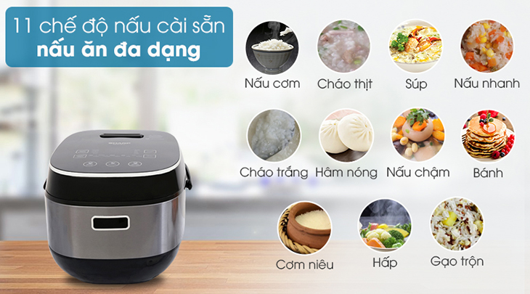
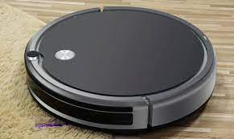
Em hãy bổ sung thêm 1 số đồ dùng điện trong gia đình?
Ngày nay một số loại đồ dùng điện có nhiều tính năng, tiện ích phục vụ đời sống con người như: Nồi chiên không dầu, nồi cao tần, rôbot hút bụi…..

Slide 16
Kiểm tra bài củ
? Nêu tên gọi và cho biết công dụng của những đồ dùng điện trong hình 10.1

Slide 17
Đồ dùng điện | Tên gọi | Công dụng
a. | Bàn là | Giúp làm phẳng quần áo
b. | Ấm siêu tốc | Giúp đun nước nhanh sôi hơn
c. | Máy xay sinh tố | Xay nhỏ đồ ăn
d. | Đèn học | Thắp sáng
e. | Máy sấy tóc | Giúp khô tóc nhanh hơn
g | Bếp từ (bếp điện) | Giúp đun nấu tiện lợi, nhanh chóng, sạch sẽ
h | Quạt treo tường | Làm mát, tiết kiệm diện tích
i | Máy hút bụi | Hút bụi, vệ sinh nhà cửa sạch sẽ
k | Nồi cơm điện | Giúp nấu cơm nhanh chóng, rút ngắn thời gian nấu nướng

Slide 18
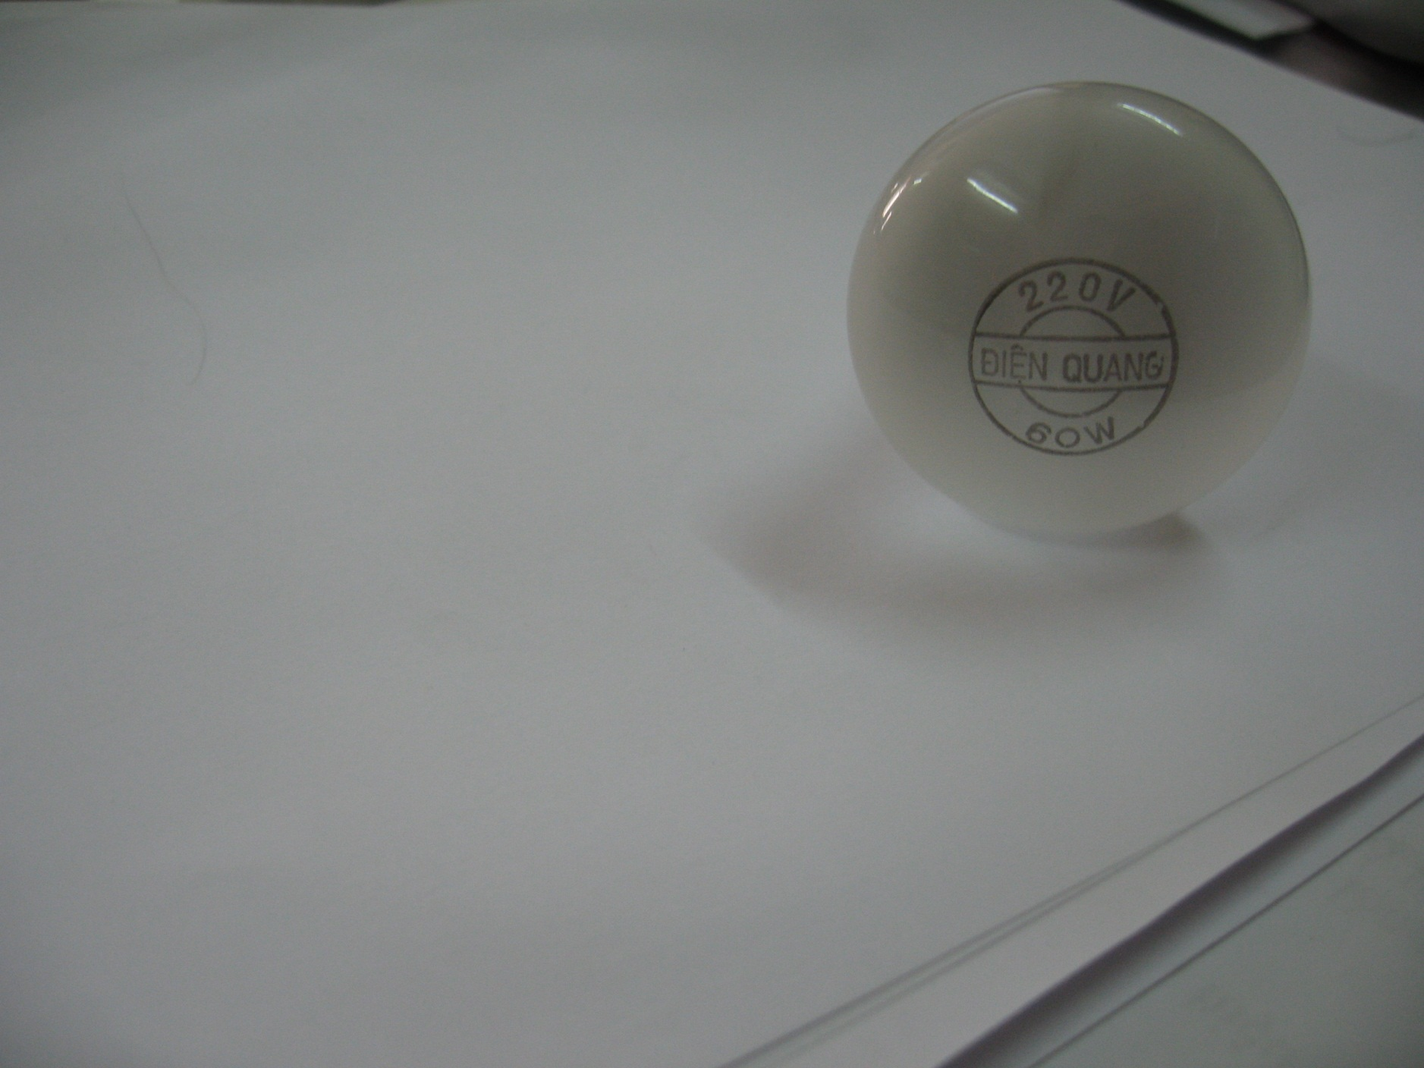
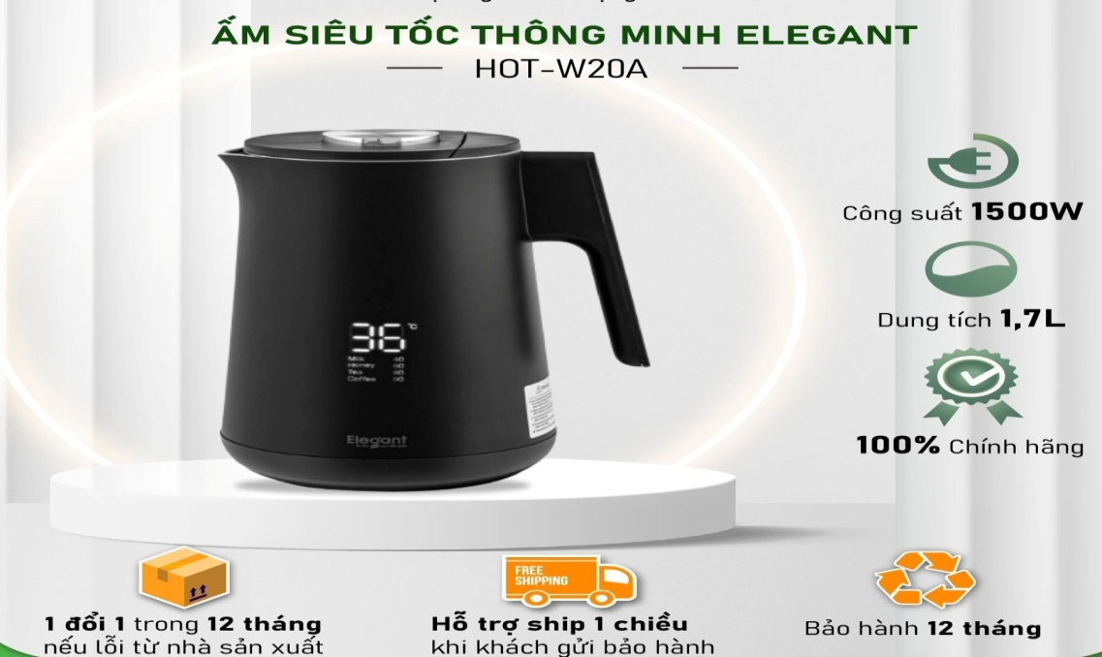
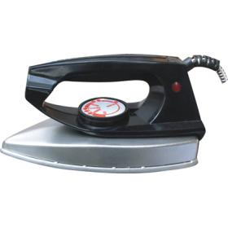
220V-1000W
Trên các đồ dùng điện trên có ghi những số liệu kỹ thuật nào?

Slide 19
TIẾT 23:
BÀI 10: KHÁI QUÁT VỀ ĐỒ DÙNG ĐIỆN TRONG GIA ĐÌNH(T.2)

Slide 20
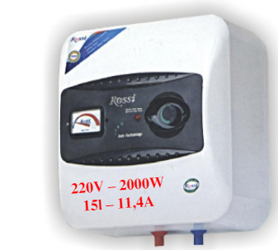
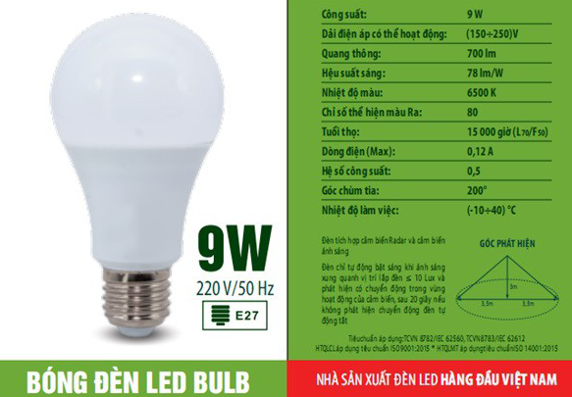
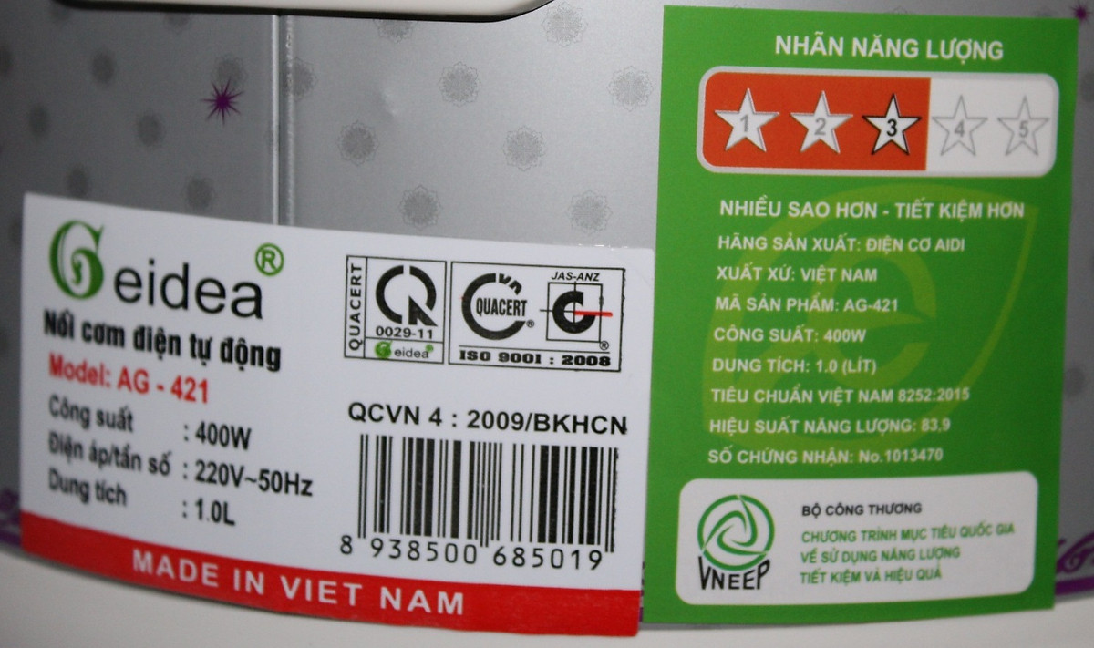
Máy nóng lạnh
Bóng đèn điện
THÔNG SỐ KỸ THUẬT
Nồi cơm điện
Các đồ dùng điện trên có đặc điểm chung đó là gì?
Vậy thế nào là thông số kỹ thuật của các đồ dùng điện?

Slide 21
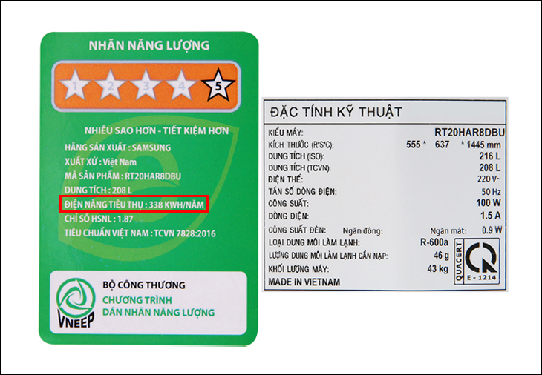
II .THÔNG SỐ KỸ THUẬT CỦA ĐỒ DÙNG ĐIỆN TRONG GIA ĐÌNH
Thông số kỹ thuật của đồ dùng điện bao gồm các đại lượng điện định mức chung và các đại lượng điện đặc trưng riêng cho các chức năng của đồ dùng điện được quy định bởi nhà sản xuất. (Thường được ghi trên các nhãn dán trên đồ dùng điện)

Slide 22
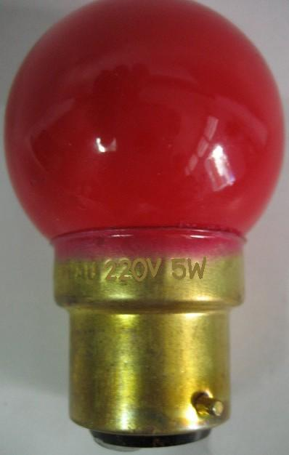
ĐẠI LƯƠNG ĐỊNH MỨC CHUNG
220V-1000W

Slide 23
- Điện áp định mức(U): là điện áp để đồ dùng điện hoạt động bình thường và an toàn, đơn vị là Vôn; kí hiệu là V
Điện áp định mức(U):
- Công suất định mức (P): là công suất thể hiện mức độ tiêu thụ điện năng của đồ dùng điện ứng với điện áp định mức. đơn vị là Oát; kí hiệu là W
Công suất định mức (P):

Slide 24
Nguồn điện sinh hoạt của các nước trên thế giới có một số mức điện áp như: 230V, 220V, 120V, 110V… Ở Việt Nam điện áp dùng trong sinh hoạt phổ biến là 220V.
220V-1000W

Slide 25

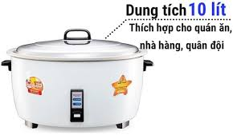
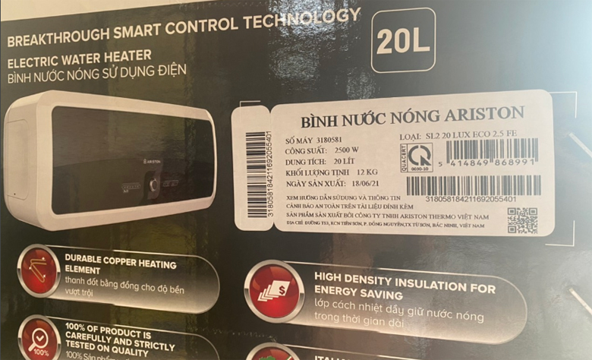

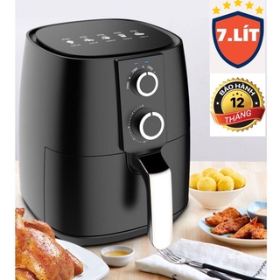
Dung tích là sức chứa tối đa mà vật có thể chứa được một khối chất khác

Slide 26

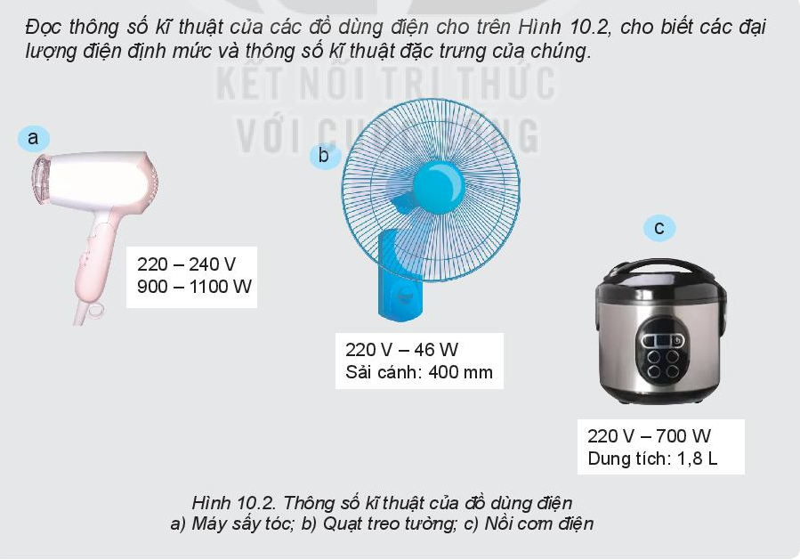
Thực hành
Đọc thông số kỹ thuật của các đồ dùng điện cho trên hình 10.2, cho biết các đại lượng điện định mức và thông số kỹ thuật đặc trưng của chúng?

Slide 27
Điện áp định mức của quat là 220v
Công suất định mức của quạt là 46W
Điện áp định mức của NCĐ là 220v
Công suất định mức của NCĐ là 700W
Dung tích định mức là 1,8 lít
Điện áp định mức của máy sấy tóc là 220v- 240v
Công suất định mức của máy sấy tóc là 900W- 1100W

Slide 28
Trên bóng đèn có ghi 220V / 60W, em hãy giải thích các số liệu đó?
220V: Điện áp định mức của bóng đèn.
60W: Công suất định mức của bóng đèn.

Slide 29
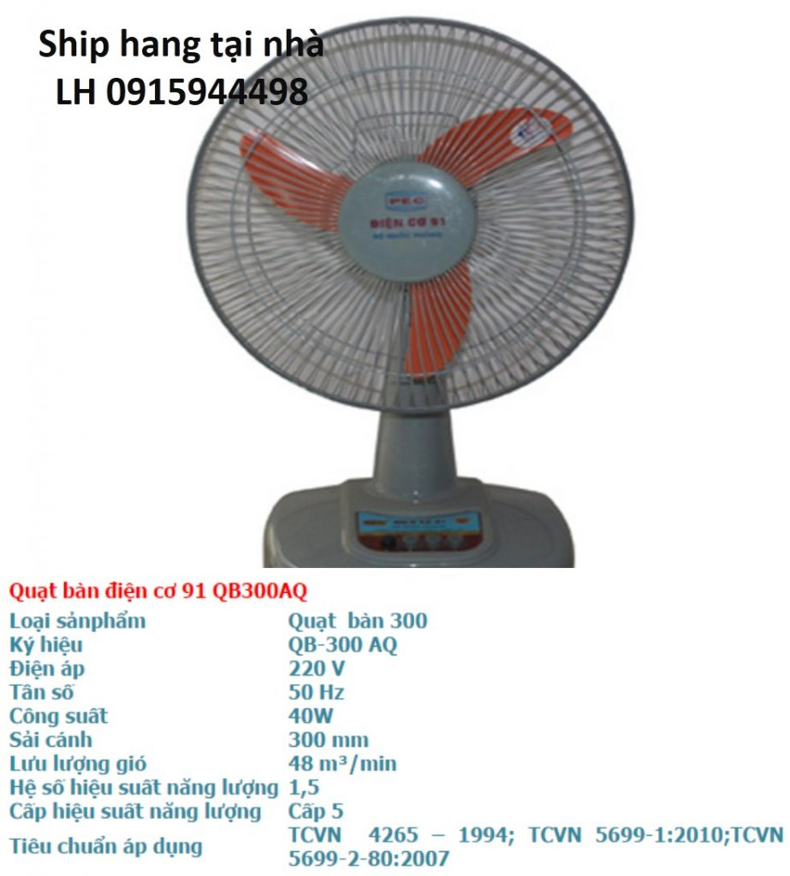
Em hãy cho biết đại lượng định mức chung và dung tích có trên các đồ dùng điện?

Slide 30
Điện áp định mức: 220V
Công suất định mức: 400W

Slide 31
Điện áp định mức: 220V
Công suất định mức: 9W

Slide 32
Điện áp định mức: 220V
Công suất định mức: 400W
Dung tich định mức: 10 L

Slide 33
Điện áp định mức: 220V
Công suất định mức:2000W
Dung tich định mức: 15L

Slide 34
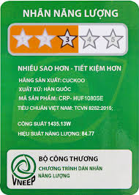

Ngoài các thông số kỹ thuật trên một số đồ dùng điện còn có thêm nhãn năng lượng để xác nhận hoặc so sánh khả năng tiết kiệm năng lượng của đồ dùng điện đó.

Slide 35
Hãy giải thích các số liệu ghi trên bình nước nóng ARISTON
ARISTON
W :2000
V : 220 | L : 15
Công suất định mức: 2000W
Điện áp định mức: 220V
Dung tích định mức: 15L

Slide 36
Ý nghĩa của số liệu kĩ thuật:
Các số liệu kĩ thuật giúp ta lựa chọn đồ dùng điện phù hợp và sử dụng đúng yêu cầu kĩ thuật

Slide 37
Điện áp định mức: 220V
Công suất định mức:2000W
Dung tich định mức: 15L

Slide 38
Điện áp định mức của quat là 220v
Công suất định mức của quạt là 46W
Điện áp định mức của NCĐ là 220v
Công suất định mức của NCĐ là 700W
Dung tích định mức là 1,8 lít
Điện áp định mức của máy sấy tóc là 220v- 240v
Công suất định mức của máy sấy tóc là 900W- 1100W

Slide 39
Nhà em sử dụng nguồn có điện áp 220V, em cần mua 1 bóng đèn cho bàn học, trong 3 bóng 220V – 40W, 110V – 40W và 220V – 300W, em chọn mua bóng nào? Tại sao?
Chọn bóng đèn 220V – 40W vì điện áp định mức của bóng đèn 220V phù hợp với nguồn điện trong gia đình và công suất định mức 40W phù hợp với yêu cầu công suất đèn bàn học.

Slide 40
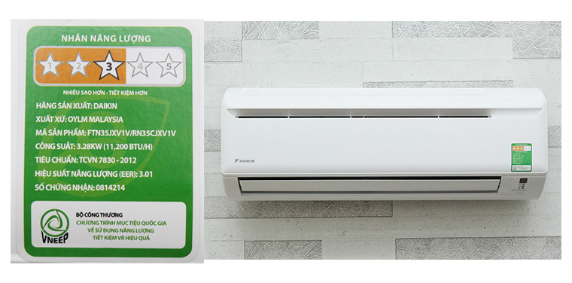
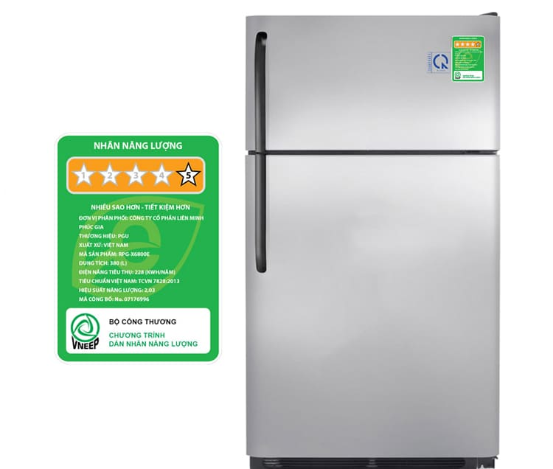
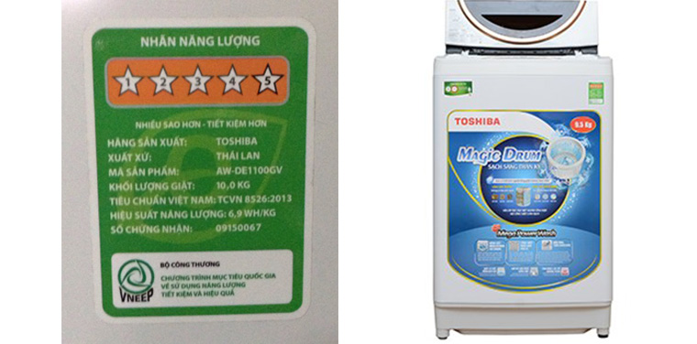

Slide 41
TIẾT 24:
BÀI 10: KHÁI QUÁT VỀ ĐỒ DÙNG ĐIỆN TRONG GIA ĐÌNH(T.3)

Slide 42
III. Lựa chọn và sử dụng đồ dùng điện trong gia đình
1. Lựa chọn đồ dùng điện trong gia đình
? Sắp xếp thứ tự ưu tiên cần lưu ý khi em quyết định mua một số đồ dùng điện mới cho gia đình. Giải thích tại sao?
- Lựa chọn loại có thông số kĩ thuật và tính năng phù hợp với nhu cầu sử dụng của gia đình.
- Lựa chọn loại có khả năng tiết kiệm điện (có dán nhãn tiết kiệm năng lượng).
- Lựa chọn các thương hiệu và cửa hàng uy tín để đảm bảo mua được những đồ dùng điện có chất lượng tốt, độ bền cao, an toàn và dịch vụ bảo hành chu đáo.
- Lựa chọn loại có giá phù hợp với điều kiện tài chính của gia đình.
- Lựa chọn các đồ dùng điện thân thiện với môi trường, sử dụng năng lượng từ tự nhiên như năng lượng mặt trời, năng lượng gió,...

Slide 43
Lựa chọn loại có thông số kĩ thuật và tính năng phù hợp với nhu cầu sử dụng của gia đình.

Slide 44
Lựa chọn loại có khả năng tiết kiệm điện (có dán nhãn tiết kiệm năng lượng).

Slide 45
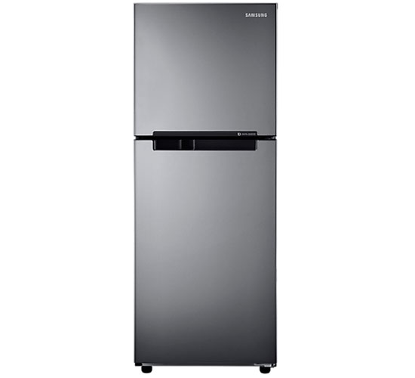
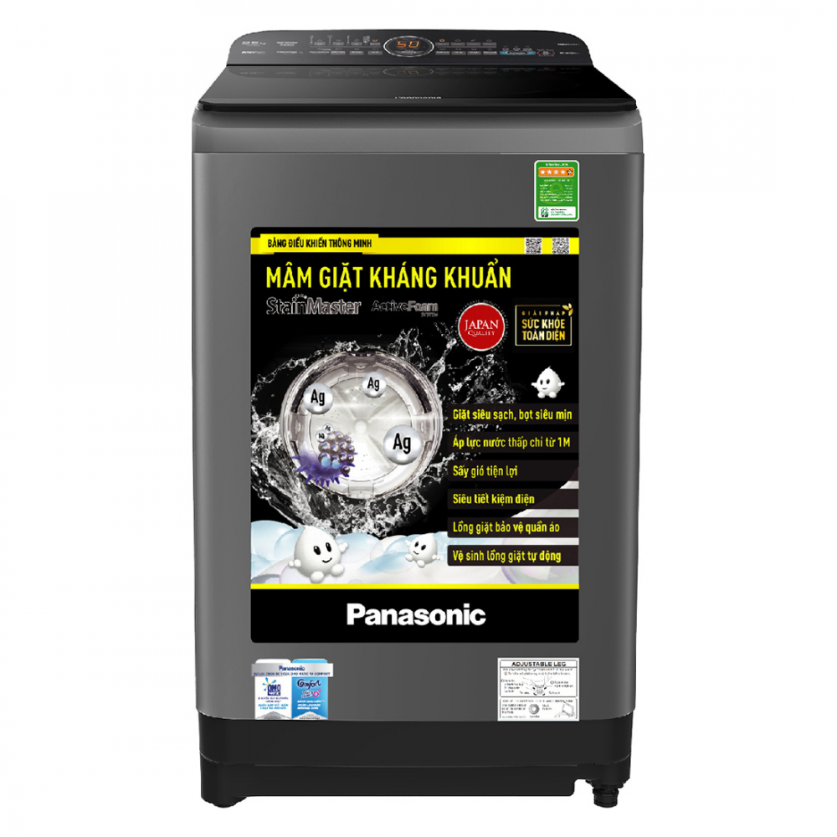
Lựa chọn các thương hiệu và cửa hàng uy tín để đảm bảo mua được những đồ dùng điện có chất lượng tốt, độ bền cao, an toàn và dịch vụ bảo hành chu đáo.

Slide 46
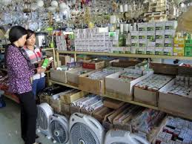
Lựa chọn loại có giá phù hợp với điều kiện tài chính của gia đình.

Slide 47


Lựa chọn các đồ dùng điện thân thiện với môi trường, sử dụng năng lượng từ tự nhiên như năng lượng mặt trời, năng lượng gió,...

Slide 48
2. An toàn khi sử dụng đồ dùng điện trong gia đình:
Các biện pháp đảm bảo an toàn đối với người sử dụng điện

Slide 50
2. An toàn khi sử dụng đồ dùng điện trong gia đình
- Không chạm vào chỗ đang có điện như ổ cắm điện, dây điện trần hay những nơi hở điện. Đảm bảo tốt việc cách điện giữa dây dẫn và đồ dùng điện.
- Không cắm phích điện, đóng cầu dao, bật công tắc điện hay sử dụng đồ điện khi tay hoặc người bị ướt
- Không được vừa sử dụng vừa nạp điện. Khi nạp đầy cần rút nguồn tránh cháy nổ
- Không tiếp xúc trực tiếp với những bộ phận của thiết bị điện có nhiệt độ cao hoặc đang vận hành (ví dụ như mặt bàn là hay cánh quạt đang hoạt động).
- Thường xuyên kiểm tra (Hình 10.4), sửa chữa hoặc thay thế ngay nếu đồ dùng điện bị hư hỏng, để tránh cháy nổ, hở điện gây điện giật.
- Khi sửa chữa đồ điện phải ngắt nguồn, sử dụng dụng cụ bảo vệ an toàn điện, treo biển hoặc cử người giám sát nguồn điện
- Các đồ dùng điện khi không sử dụng nữa, phải xử lí đúng cách để tránh tác hại ảnh hưởng đến môi trường và sức khoẻ con người

Slide 51
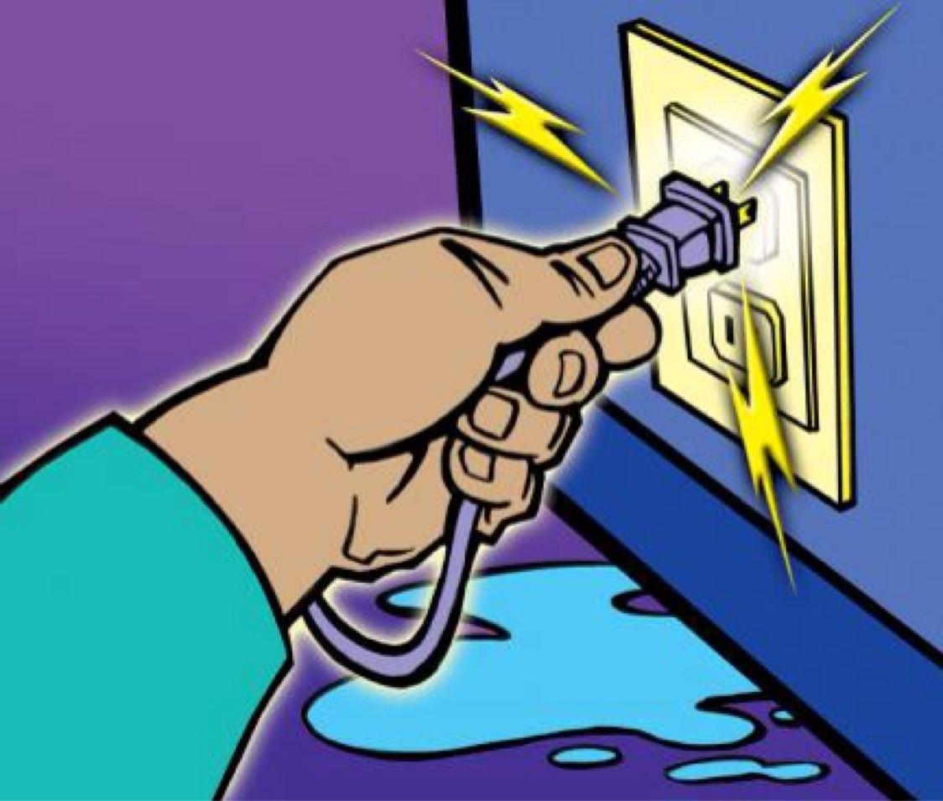
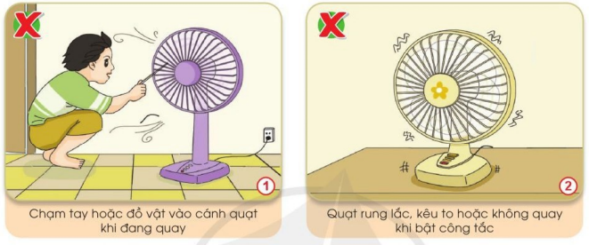


Slide 52
Nêu các biện pháp đảm bảo an toàn đối với đồ dùng điện ?
- Đặt đồ dùng điện trên bề mặt ổn định hoặc cố định chắc chắn để tránh rơi, đổ trong quá trình vận hành.
- Hạn chế cắm chung nhiều đồ dùng điện có công suất lớn trên cùng một ổ cắm
- Vận hành đồ dùng điện theo đúng quy trình hướng dẫn.
- Nên sử dụng đúng chức năng của đồ dùng điện.
- Tránh đặt đồ dùng điện ở nơi ẩm ướt hoặc gần các nguồn nhiệt (nơi nấu ăn, nơi ánh nắng mặt trời, khu vực dễ cháy nổ,...).
- Ngắt điện hoặc rút phích cắm điện khỏi ổ cắm khi không sử dụng hoặc trước khi làm vệ sinh.

Slide 53
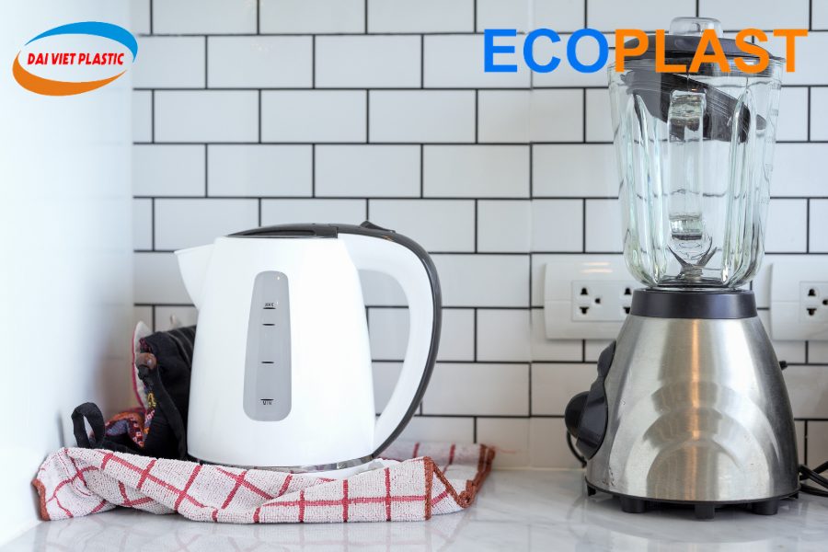
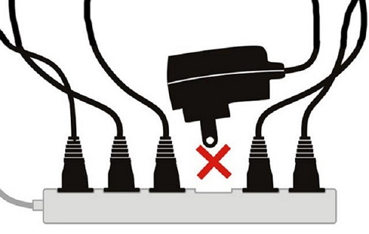
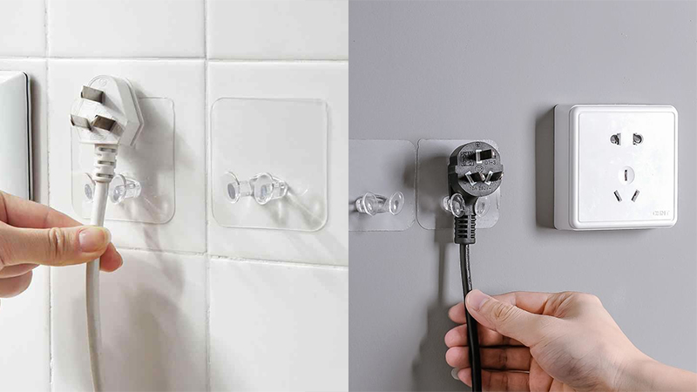
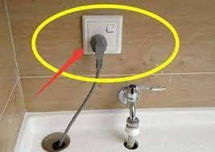

Slide 54

TRÒ CHƠI: Ai nhanh tay hơn nào
Luật chơi:Trong 2 phút mỗi thành viên trong nhóm chuyền phấn chạy nhanh lên bảng kể tên các đồ dùng điện trong gia đình và công dụng của nó, sau 2 phút đội nào kể đúng, nhiều nhất đội đó giành chiến thắng

Slide 55
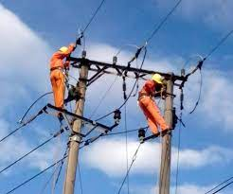
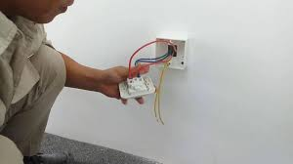
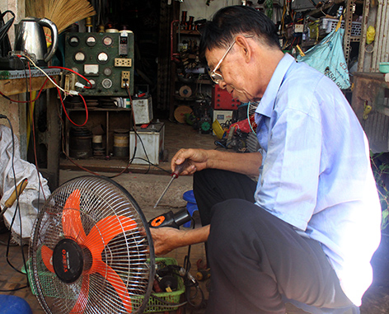
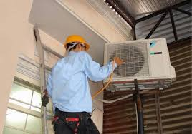
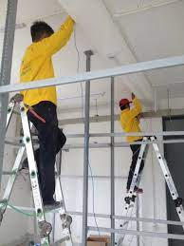
KẾT NỐI NGHỀ NGHIỆP
NGHỀ ĐIỆN DÂN DỤNG gắn liền với lắp đặt, bảo trì, sửa chữa hệ thống điện và các đồ điện trong nhà

Slide 56
Vận dụng
* Các tình huống sau có đảm bảo an toàn khi sử dụng đồ dùng điện trong gia đình không? Hãy giải thích
STT | Tình huống | An toàn |  | Giải thích
 |  | Có
1 | Sấy tóc trong phòng tắm
2 | Đun nồi nước đầy trên bếp điện
3 | Để ổ cắm điện trên giường ngủ

Slide 57
Các tình huống trên đều có nguy cơ mất an toàn về điện
- Sử dụng máy sấy tóc trong phòng tắm có nhiều hơi nước nguy cơ bị điện giật cao, sàn ướt trơn trượt làm giảm khả năng chủ động để thoát khỏi tình huống bị điện giật.
- Đun nồi nước đầy trên bếp điện, khi nước sôi dễ bị trào nước vào bếp điện gây cháy chập hỏng bếp và có nguy cơ mất an toàn cho người xung quanh
- Để ổ cắm điện trên giường ngủ dễ gây hở điện tại vị trí cắm điện gây giật điện đối với người trên giường hoặc xảy ra cháy chập dễ bén lửa vào chăn, ga…

Slide 58

Vận dụng
(Công việc về nhà)
1. Kể tên một số đồ dùng điện có trong gia đình em. Cho biết một số thông số kỹ thuật ghi trên những đồ dùng điện đó.
2. Tìm hiểu ý nghĩa của các nhãn năng lượng và cách lựa chọn đồ dùng điện sao cho tiết kiệm điện năng dựa trên nhãn năng lượng.

Slide 59
